Slide 1
温县电子商务公共服务中心

Slide 2
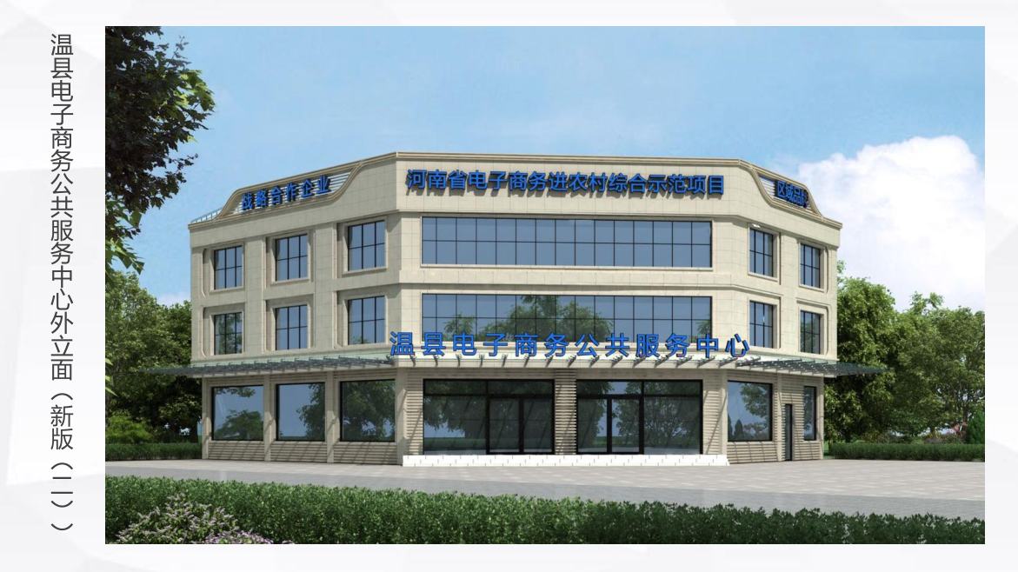
一、外立面

Slide 3
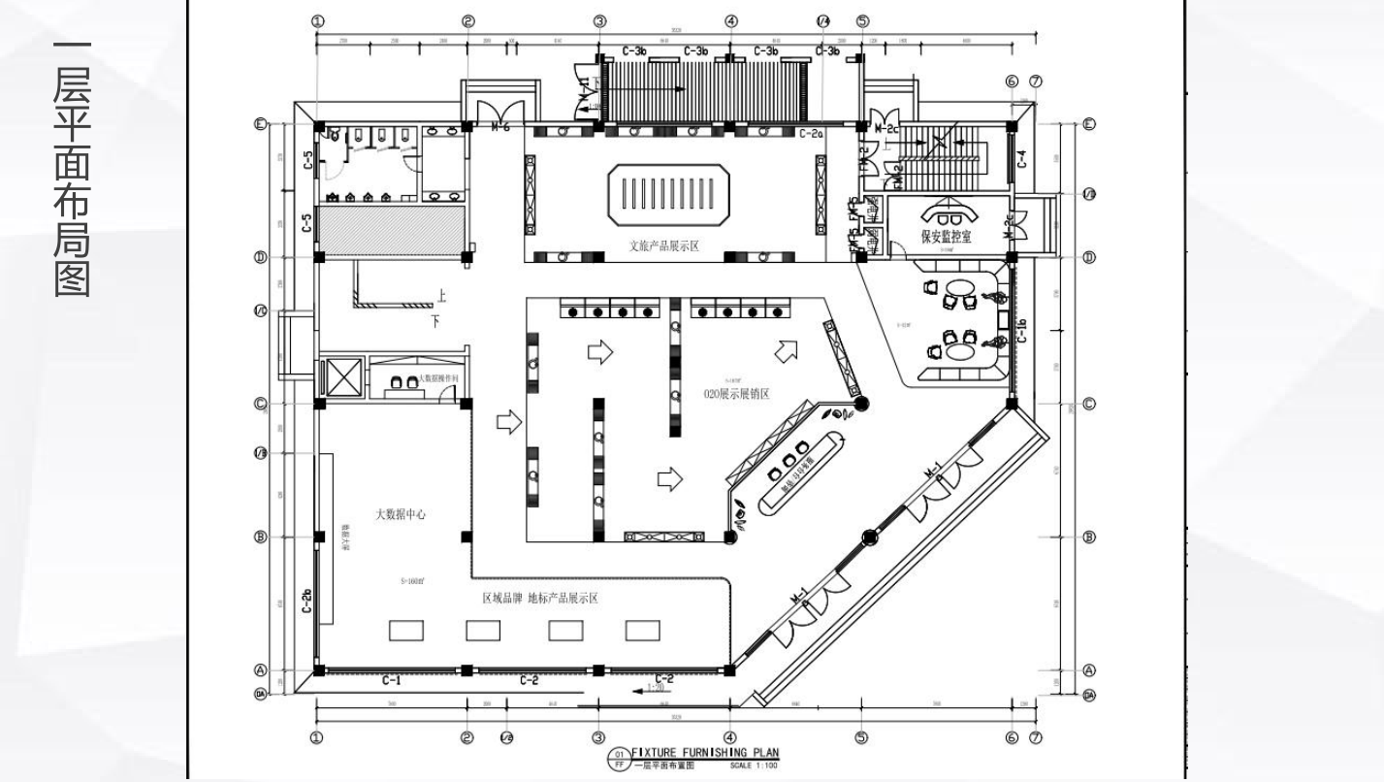

Slide 4
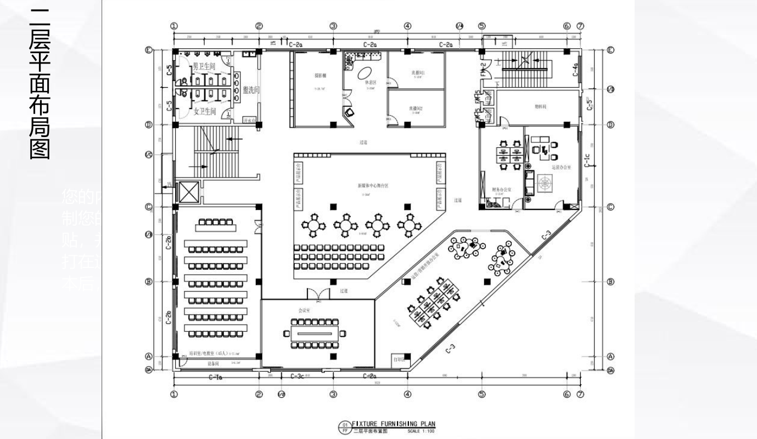

Slide 5
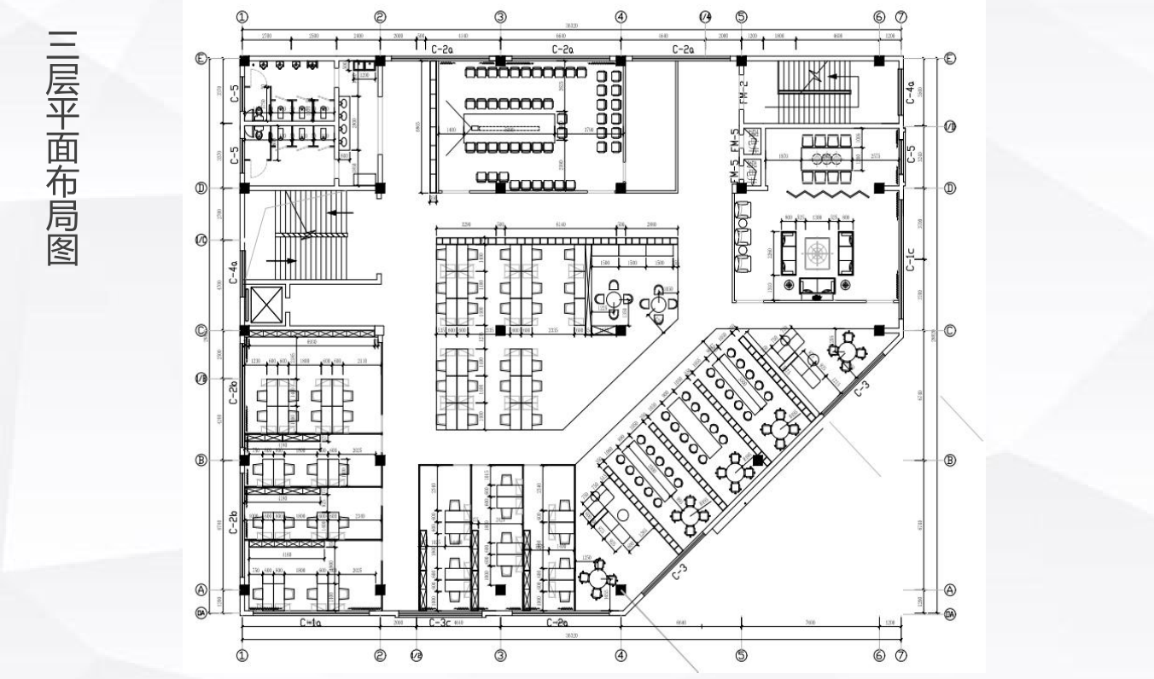

Slide 6
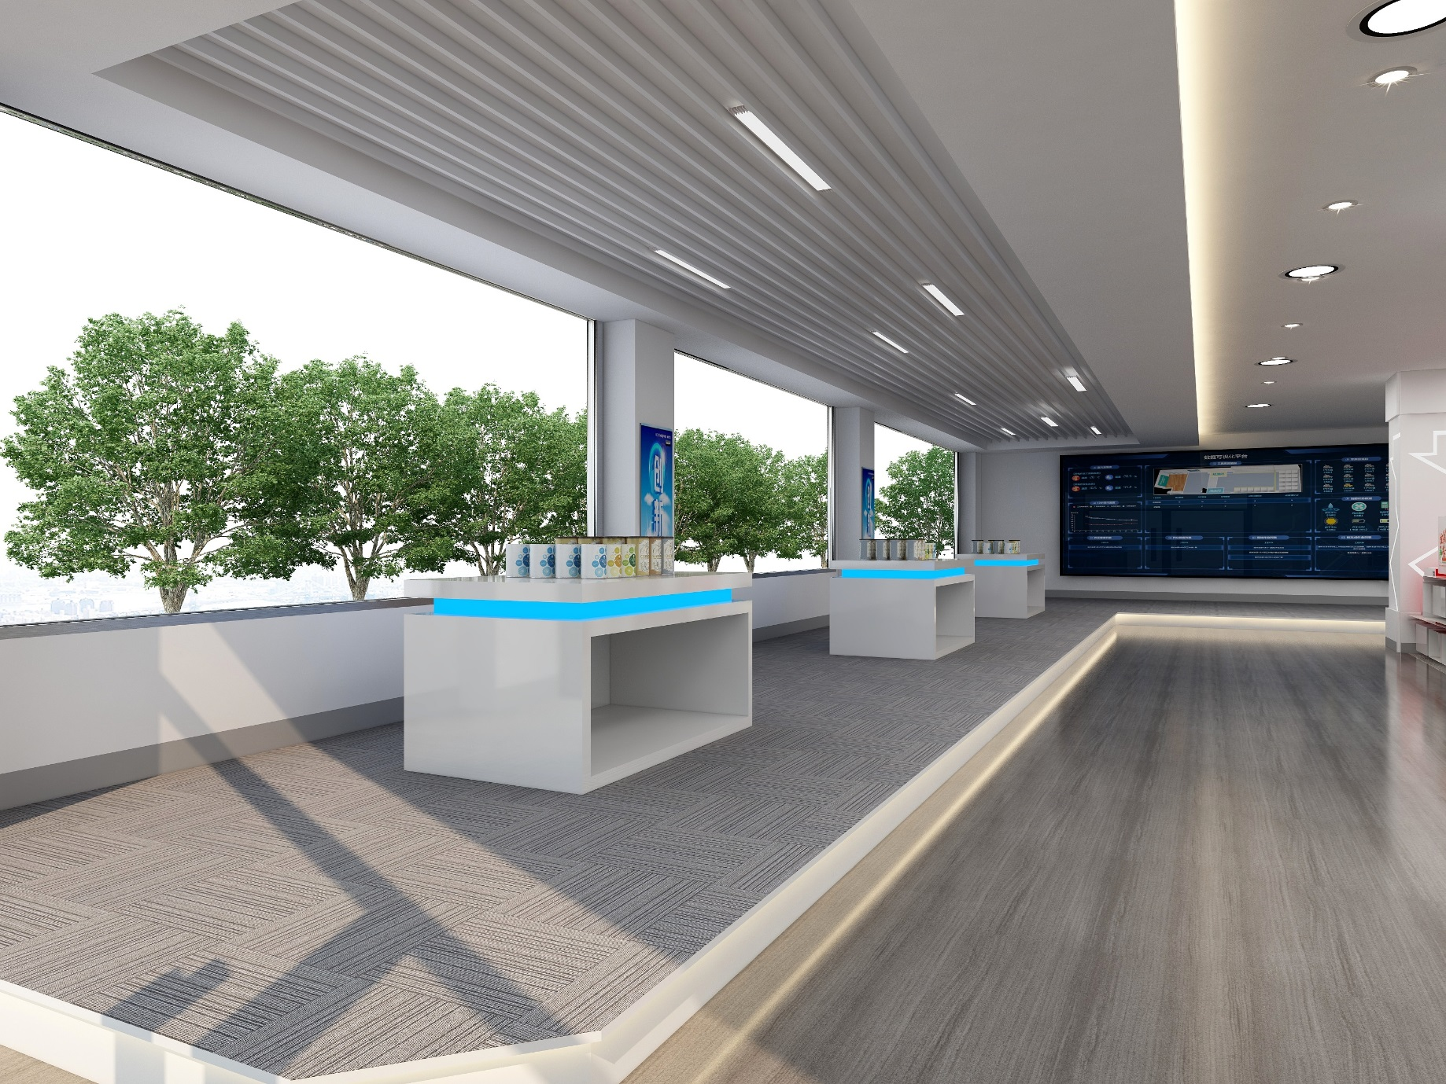
二、一层四大怀药区

Slide 7

三、一层接待区

Slide 8
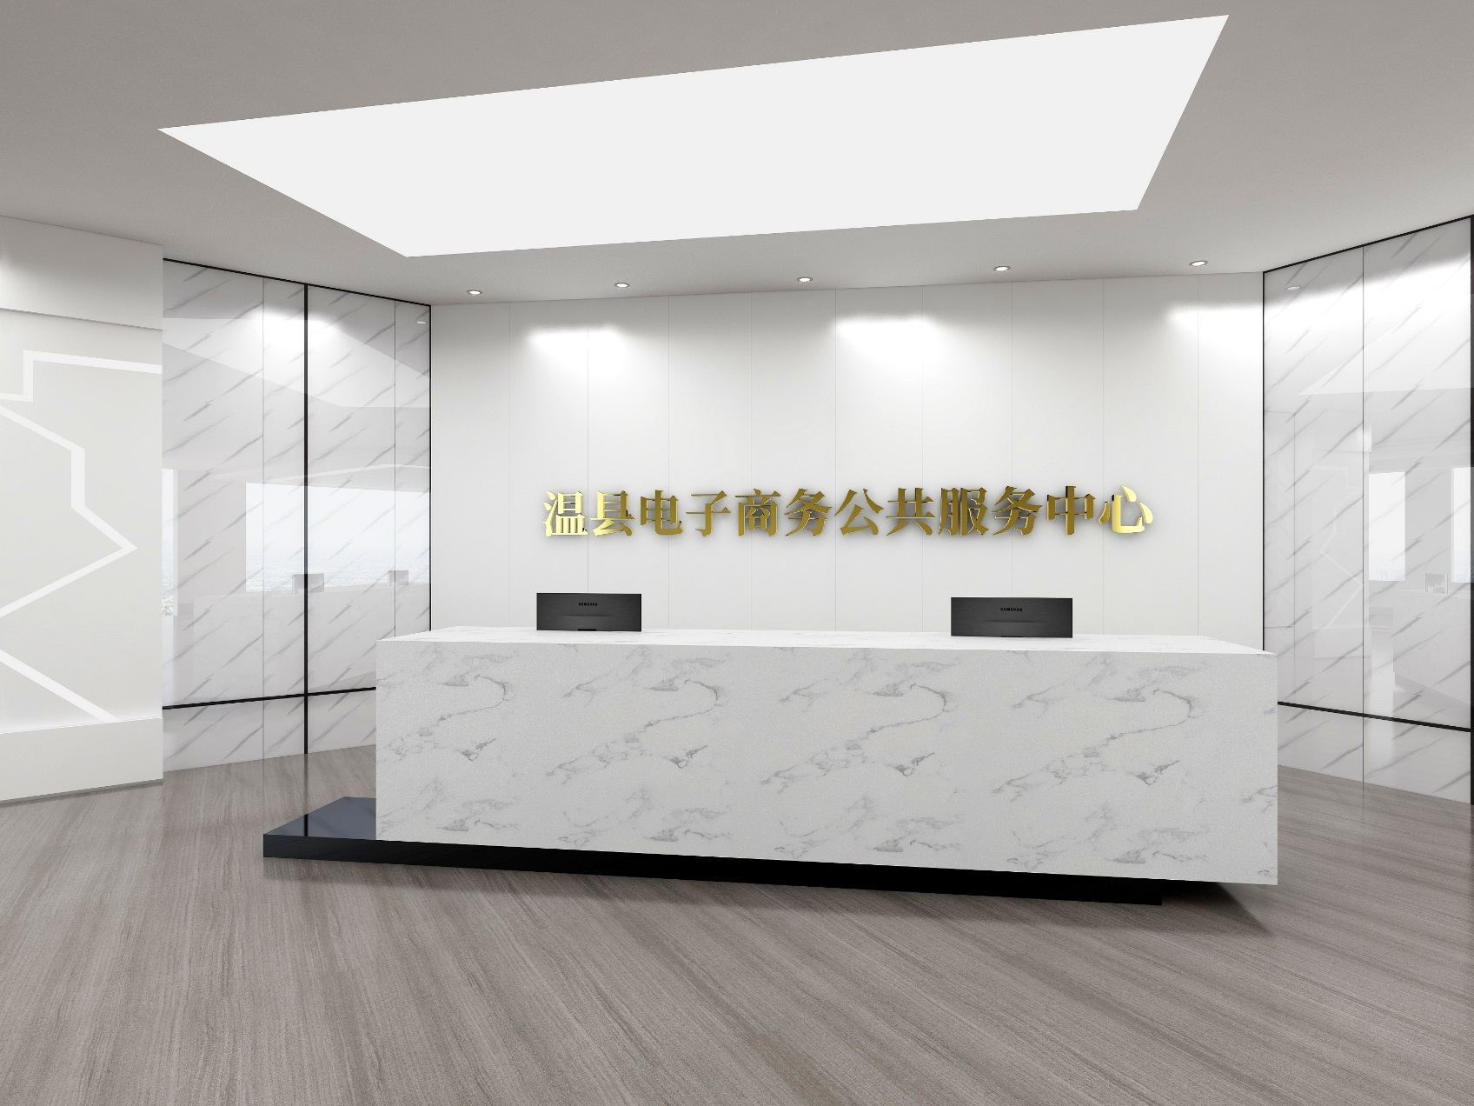
四、一层前台

Slide 9
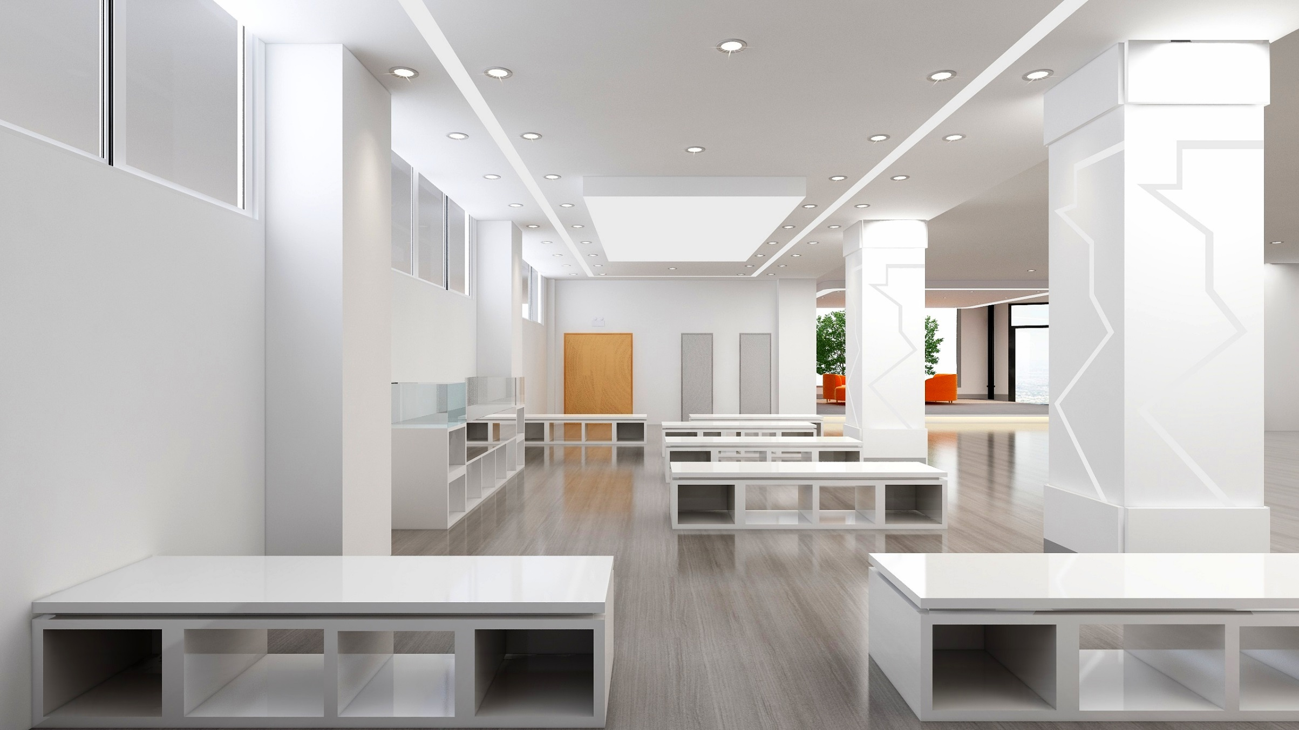
五、一层太极文创区

Slide 10
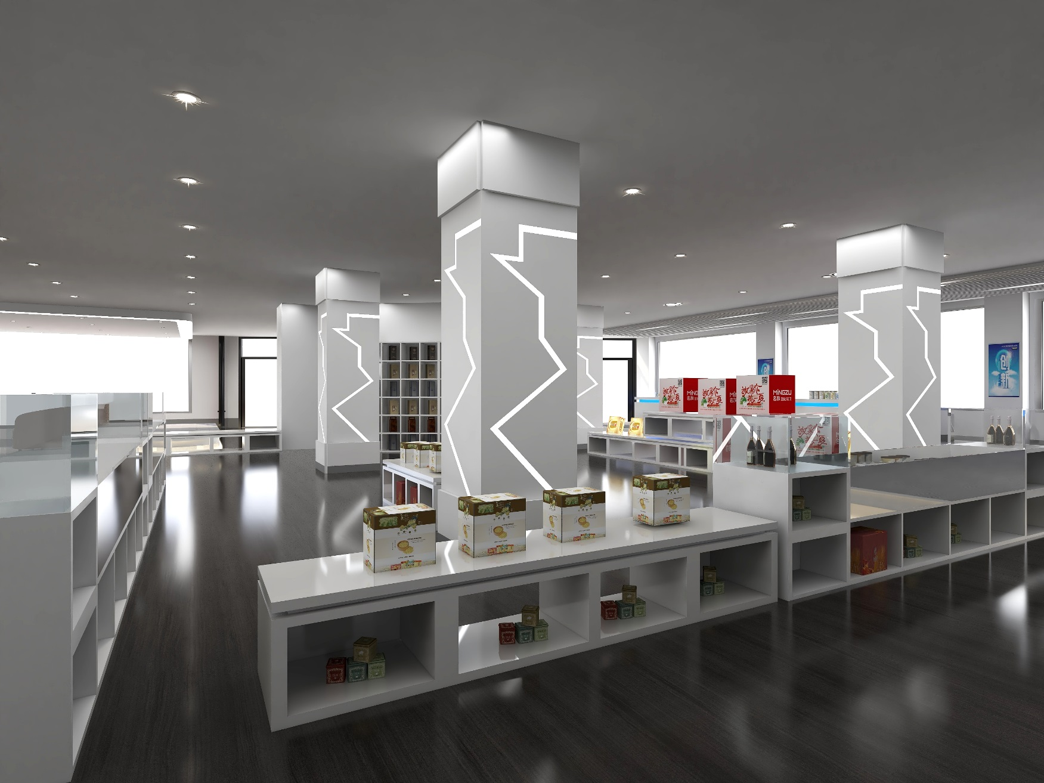
六、一层特色食品区

Slide 11
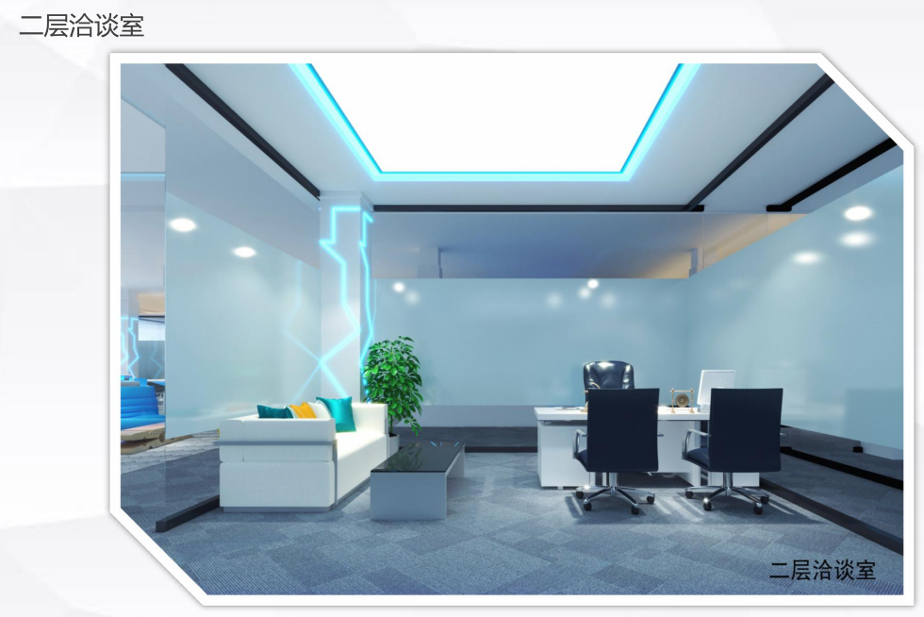
七、二层洽谈室

Slide 12

八、二层直播间

Slide 13
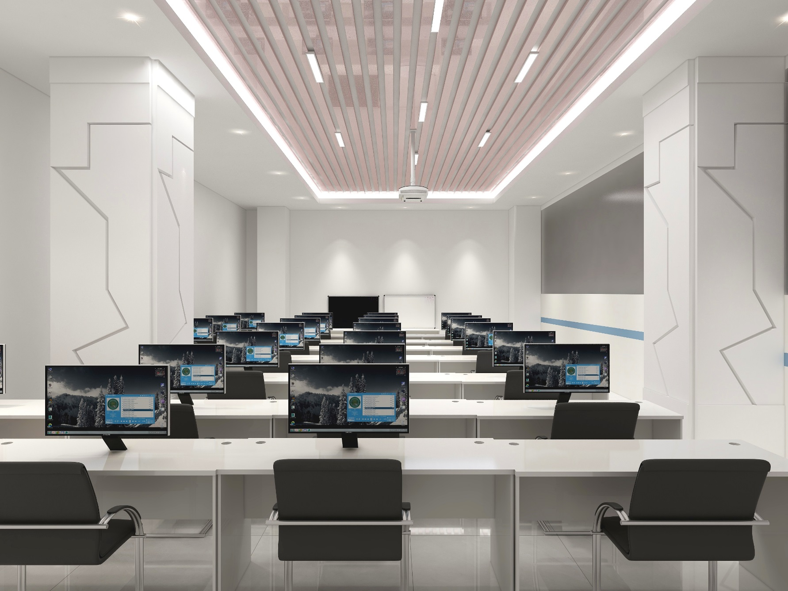
九、二层多功能电教室

Slide 14
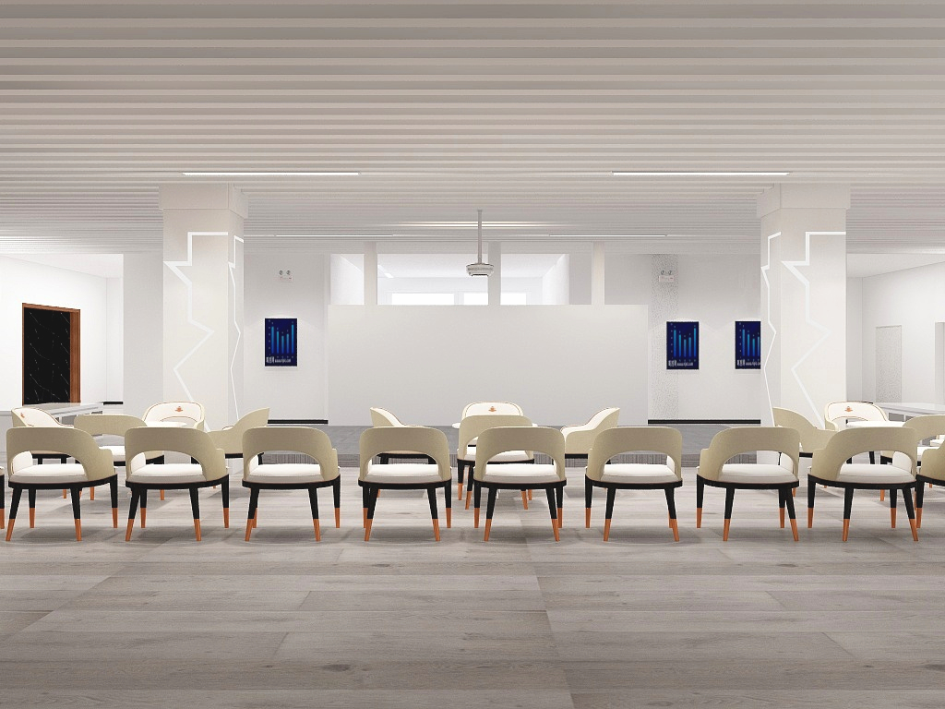
十、二层新媒体发布中心

Slide 15

十一、二层运营办公室

Slide 16

十二、二层摄影室

Slide 17
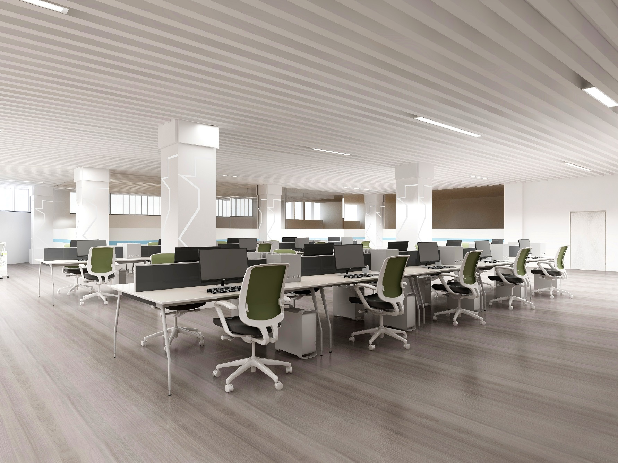
十三、三层创客联合办公区

Slide 18
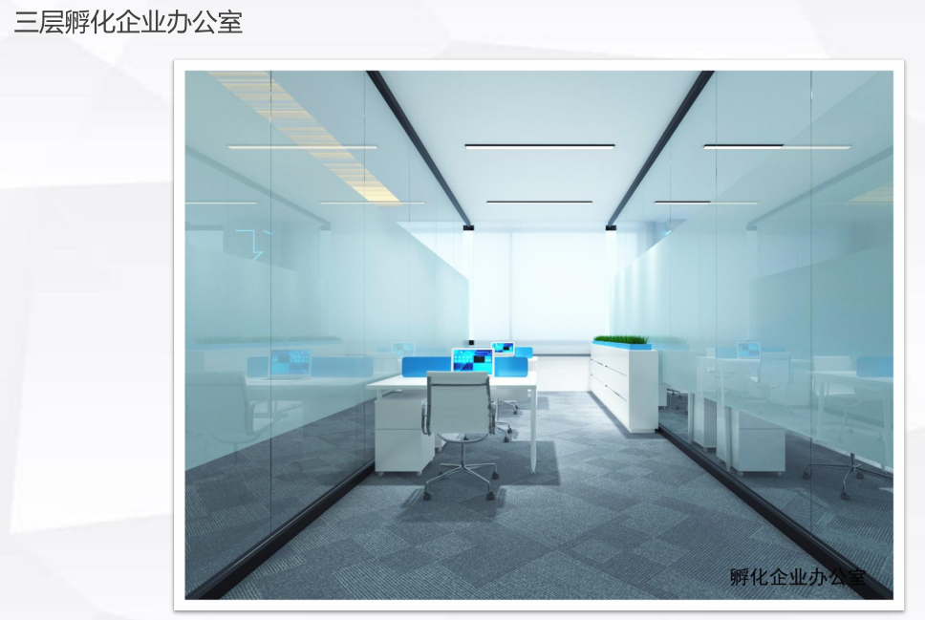
十四、三层孵化企业办公室

Slide 19
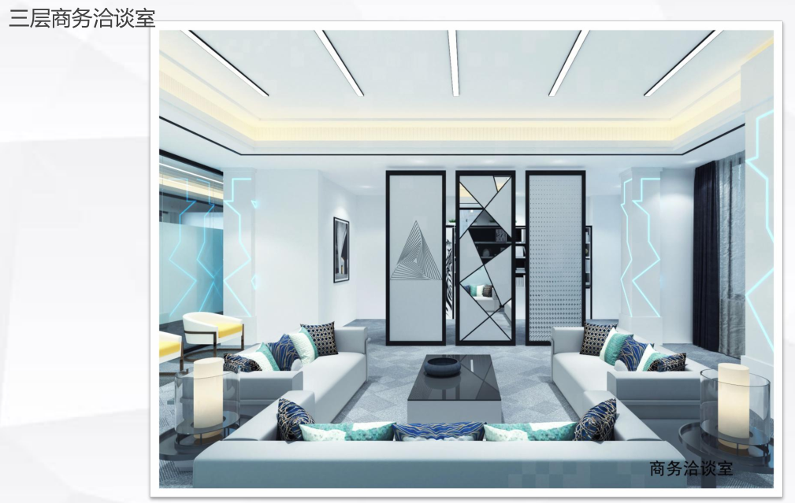
十五、三层商务洽谈室

Slide 20
温县电子商务公共服务中心

